Slide 1
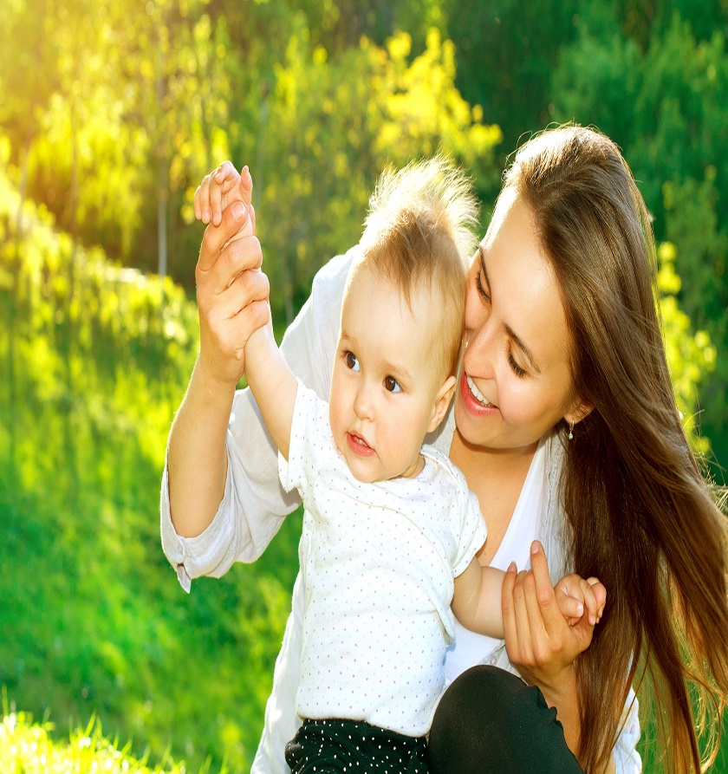
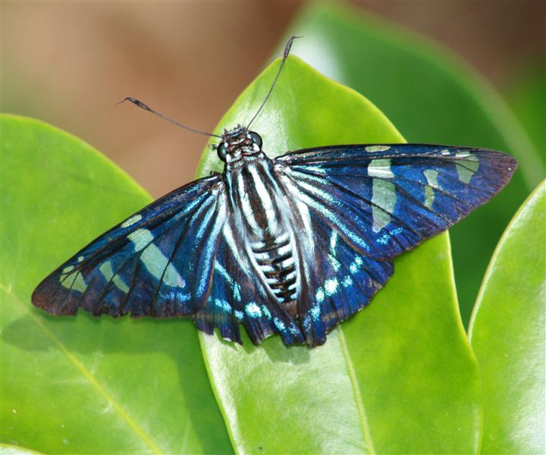
Урок литературного чтения.
Песенки «Сюзон и мотылёк», «Знают мамы, знают дети».

Slide 2
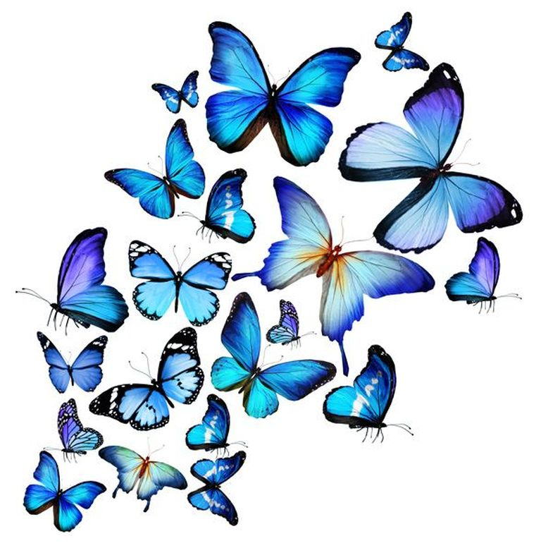
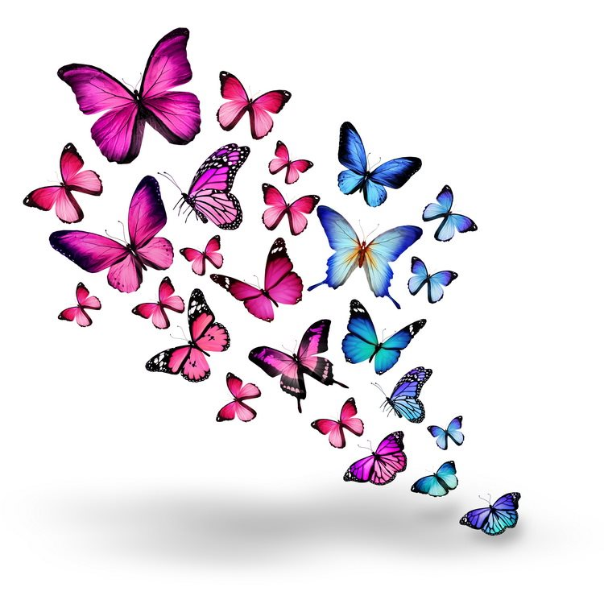
Речевая разминка.
Балуются бархатные бабочки: Боярышницы, Бражники, Беляночки! Будоражат бутоны барбариса, Буйно бредят балетом Бенефиса!

Slide 3
С глубокой древности люди восхищались красотой и изяществом бабочек.

Slide 4
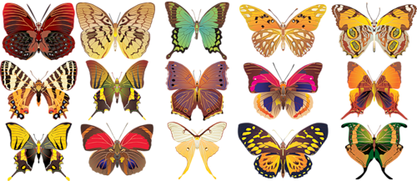
Бабочки - отряд насекомых. Одни из самых красивых существ на земле!. Они похожи на живые цветы. Причудливость и яркость окраски их крыльев сказочная. За их красоту люди дали бабочкам красивые имена: Махаон. Адмирал, Аполлон, Зорька, Лимонница. Бабочки летают днём, а ночью подняв крылья отдыхают.

Slide 6
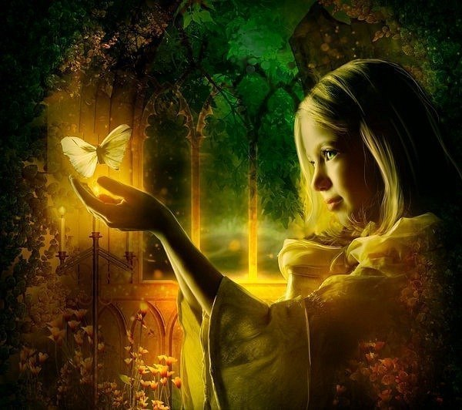
Французская песенка «Сюзон и мотылёк»

Slide 7
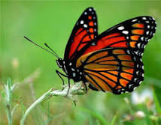
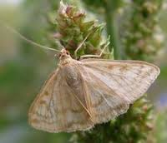
Чем отличаются бабочки от мотыльков?
И те, и другие, относятся к одному отряду и по факту (с точки зрения биологии) абсолютно одинаковы. Но в быту и "на глазок" принято одних называть бабочками, а других - мотыльками.
Бабочки: дневные, яркие, с длинными усиками заканчивающимися головками (булавоусые), с изящным тонким тельцем, складывают крылья вертикально за спиной.
Мотыльки: ночные, серых оттенков, блекло окрашенные, усики короче чем у бабочек и мохнатые, тельце крупное и мясистое, крылышки складывают горизонтально вдоль тела (сложенные крылья принимают форму крыльев самолета)
общем активны днем, а мотыльки — имеют более яркую
И кроме того, бабочки и мотыльки по-разному складывают крылышки, когда отдыхают: у мотыльков крылышки лежат плоско, как крылья самолета, а бабочки держат свои крылышки вертикально над телом. И еще у мотылька тельце мясистое, а усики мохнатые.

Slide 8
Физкультминутка.
Утром бабочка проснулась, Улыбнулась, потянулась, Раз - росой она умылась, Два - изящно покружилась, Три - нагнулась и присела, На четыре - улетела.
У реки остановилась.
Над водою покружилась.
ков их нет. Бабочки

Slide 9
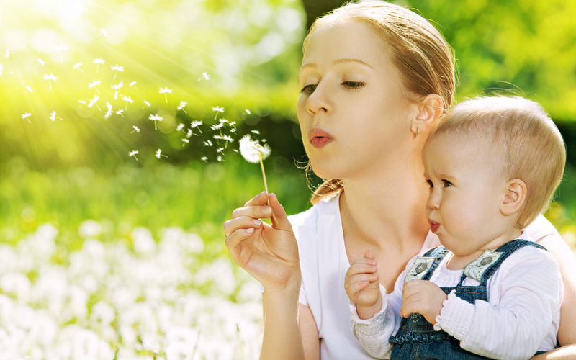
Немецкая народная песенка «Знают мамы, знают дети».

Slide 10
Подбери пословицы, которые подойдут по смыслу к этой песенке.
Объясни смысл следующих пословиц.
Без труда не выловишь и рыбку из пруда.
Была бы охота - заладится всякая работа.
Без дела жить - только небо коптить.
Без топора не плотик, без иглы не портной.
Богатство молодца - труд.
Будешь трудиться - будет у тебя и хлеб, и молоко водиться.
МОЛОДЦЫ!

Slide 11
Укажи название английской народной песенки.
1) «Перчатки» 3) «Сюзон и мотылёк»
2) «Бульдог по кличке Дог» 4) «Знают мамы, знают дети»
А 2. Без чего не сдвинешь воз?
1) без коня 3) без колёс
2) без труда 4) без взрослых
А 3. С какого языка Н. Гернет и С. Гиппиус переели песенку «Сюзон и мотылёк»?
1) с немецкого 3) с английского
2) с американского 4) с французского
В 1. В какой песенке рассказывается о девочке, которая не хотела учиться?
1) «Храбрецы» 3) «Знают мамы, знают дети»
2) «Сюзон и мотылёк» 4) «Перчатки»

Slide 12
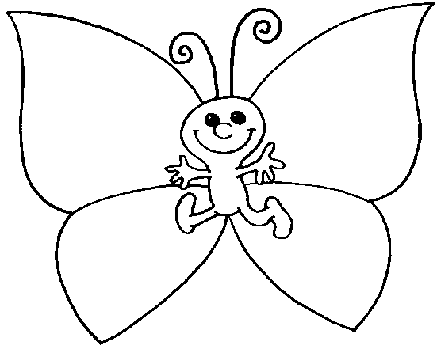
Рефлексия
Давайте раскрасим бабочку
Зеленый цвет – мне все понравилось и все удалось.
Желтый цвет – мне понравилось, но работа не удалась.
Красный цвет – мне было скучно, у меня ничего не получилось.

Slide 13
Выберите и продолжите любое предложение.
На сегодняшнем уроке я узнал(а)…
На этом уроке я похвалил(а) бы себя за…
После урока мне захотелось…
Сегодня я сумел(а)…

